Slide 1
第3章 类与对象

Slide 2
本章主要内容
1 面向对象基本概念
2 类的封装
3 类的继承
4 类的多态
5 抽象类
6 接口
7 内部类
8 常用类
NCEPU

Slide 3
3.1 面向对象基本概念
3.1.1 面向对象程序设计
Java是纯粹的面向对象程序设计语言，而C++语言中包含了很多非面向对象的特性。
面向对象的程序是由对象组成，每个对象包含公开的特定功能和隐藏的实现部分。
NCEPU

Slide 4
3.1 面向对象基本概念
面向对象程序设计的特性：封装、继承和多态。
封装就是把客观事物经过抽象封装成类，类可以设定自己的数据和方法的访问权限，即对外公开的程度和范围。
类是一个封装了数据以及操作数据的代码的逻辑实体，一些代码或数据是私有的，不能被外界访问，一些代码或数据对部分类或全部类开放。通过这种方式，内部数据和代码得到了不同级别的保护。
NCEPU

Slide 5
3.1 面向对象基本概念
继承是指这样一种能力：它可以使用已有类的功能，并在无需重新编写已有类的情况下对这些功能进行扩展。
通过继承创建的新类称为“子类”，被继承的类称为“父类”或“超类”。
继承的过程，就是从一般到特殊的过程。
NCEPU

Slide 6
3.1 面向对象基本概念
多态是指不同类的对象对同一消息做出不同的响应。多态机制使具有不同内部结构的对象可以共享相同的外部接口。
虽然针对不同对象的具体操作不同，但通过一个公共的类，这些操作可以通过相同的方式予以调用。
NCEPU

Slide 7
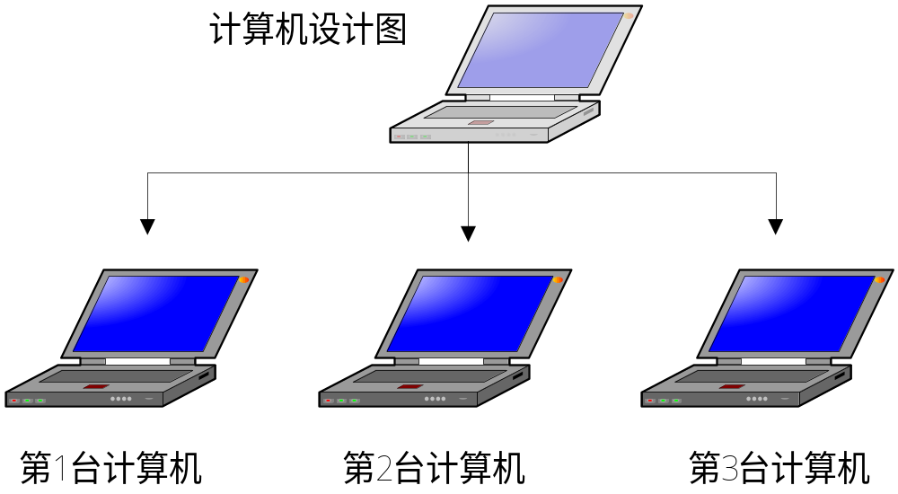
3.1 面向对象基本概念
3.1.2 类和对象的基本概念
在面向对象程序设计中，类（class）和对象（object）是最核心的概念。
类是对某一类事物的描述（共性），是抽象的、概念上的定义。
对象则是实际存在的属于该类事物的具体个体（个性），因而也称为实例。
NCEPU

Slide 8
3.1 面向对象基本概念
3.1.2 类和对象的基本概念
类由数据成员与方法成员封装而成，其中数据成员表示类的属性，方法成员表示类的行为。
Java语言把数据成员称为域变量、属性或成员变量等，而把方法成员也称为成员方法。
NCEPU

Slide 9
3.2 类的封装
封装是把对象的数据和方法组合在一个类中，并对对象的使用者隐藏了方法的实现过程。
类的定义实际上就是定义类的成员变量与成员方法，所定义的类是一个新的数据类型，用它可以创建对象实例。
NCEPU

Slide 10
3.2 类的封装
class是关键字
3.2.1 类的基本结构
Java语言中，类定义的基本结构为：
[类修饰符] class 类名称 {
[修饰符] 数据类型 成员变量；
[修饰符] 返回值类型 方法名 ( 参数表 ) {
语句块
}
}
[]中的修饰符是可选项
NCEPU

Slide 11
3.2 类的封装
类修饰符：
一个类可以有多个修饰符，但abstract和final互斥，不能同时出现。
类修饰符 | 说明
public | 将一个类定义为公共类，该类可以被任何类访问
abstract | 将一个类定义为抽象类，不可以创建它的对象
final | 将一个类定义为最终类，它不能被其他类继承
缺省 | 只有在同一个包中的类才能访问这个类
NCEPU

Slide 12
3.2 类的封装
public class Person {
String name; // 声明成员变量name
int age; // 声明成员变量age
char sex = '男'; // 声明成员变量sex并赋初值
String getInfo(){ // 定义成员方法getInfo()，获取人员信息
String info;
info = "姓名为：" + name + " 年龄为：" + age + " 性别为：" + sex;
return info;
}
}
公共类Person
成员变量
成员方法
类体
NCEPU

Slide 13
3.2 类的封装
3.2.2 成员变量
成员变量是描述对象状态的数据，是类中重要的组成部分，成员变量的声明格式为：
[修饰符] 数据类型 变量名 [=初始值];
数据类型可以是基本数据类型、类或者数组等，变量名是合法标识符。
成员变量在声明时可以赋初始值，如果没有赋值，则会由系统根据数据类型给定初始值。
NCEPU

Slide 14
3.2 类的封装
成员变量修饰符 | 说明
public | 公共访问修饰符，该变量为公共的，可以被任何类的方法访问
private | 私有访问修饰符，该变量只允许本类的方法访问，其他任何类（包括子类）中的方法均不能访问
protected | 保护访问修饰符，该变量可以被本类、子类及同一个包中的类访问，在子类中可以覆盖此变量
缺省 | 缺省访问修饰符，该变量在同一个包中的类可以访问，其他包中的类不能访问
final | 最终修饰符，该变量的值不能被修改
static | 静态修饰符，该变量属于类，被类的所有对象共享，即所有对象都可以使用该变量
transient | 临时修饰符，该变量在对象序列化时不被保存
volatile | 易失修饰符，该变量可以同时被几个线程控制和修改
NCEPU

Slide 15
3.2 类的封装
3.2.3 成员方法
成员方法通过改变成员变量的状态来描述对象的行为，是实现类功能的机制，成员方法定义格式为：
[修饰符] 返回值数据类型 方法名 ( 参数列表 ) {
语句块
}
NCEPU

Slide 16
3.2 类的封装
成员方法修饰符 | 说明
public | 公共访问修饰符，该方法为公共的，可以被任何类的方法访问
private | 私有访问修饰符，该方法只允许本类的方法访问，其他任何类（包括子类）中的方法均不能访问
protected | 保护访问修饰符，该方法可以被本类、子类及同一个包中的类访问
缺省 | 缺省访问修饰符，该方法在同一个包中的类可以访问，其他包中的类不能访问
final | 最终修饰符，该方法不能被重载
static | 静态修饰符，该方法属于这个类，不需要实例化就可以使用
abstract | 抽象修饰符，该方法只有方法原型，没有方法实现，需在子类中实现
synchronized | 同步修饰符，在多线程程序中，该修饰符用于在运行前，对它所属的方法加锁，以防止其他线程的访问，运行结束后解锁
native | 本地修饰符，该方法的方法体是用其他语言在程序外部编写的
3.2.3 成员方法
NCEPU

Slide 17
3.2 类的封装
需要说明的是，类修饰符用于控制类的访问权限，即在某一个类中能否创建或者访问另外一个类的对象。
而成员修饰符用于控制类中成员的访问权限，只有在类访问权限允许的情况，类成员访问权限才起作用。
NCEPU

Slide 18
3.2 类的封装
Person person;
person = new Person();
3.2.4 对象的创建
Java语言中，创建对象的格式为：
类名 对象名;
对象名 = new 类名();
也可以将两条语句合并，格式为：
类名 对象名 = new 类名();
Person person = new Person();
NCEPU

Slide 19
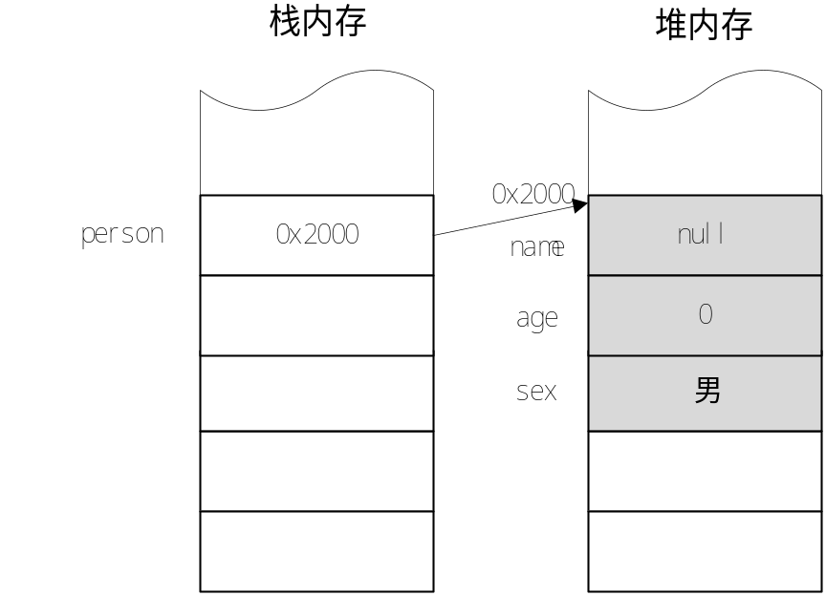
3.2 类的封装
赋值运算符右侧的new Person()，是以Person类为模板，在堆内存中创建一个Person对象，包括成员变量name、age和sex，然后将地址返回给赋值运算符左侧的引用变量person。
数据类型 | 初始值 | 数据类型 | 初始值
byte | 0 | float | 0.0f
short | 0 | double | 0.0
int | 0 | char | '\0'
long | 0L | boolean | false
引用类型 | null
NCEPU

Slide 20
3.2 类的封装
3.2.5 对象的引用
创建对象之后，就可以访问它的成员变量和成员方法，通过对象访问成员的格式为：
对象名.成员变量
对象名.成员方法(实际参数)
其中运算符“.”称为成员运算符，用于访问对象的成员。
NCEPU

Slide 21
3.2 类的封装
【例3-1】对象的引用。
class Person {
String name; // 声明成员变量name
int age; // 声明成员变量age
char sex = '男'; // 声明成员变量sex并赋初值
String getInfo() { // 定义成员方法getInfo()，获取人员信息
String info;
info = "姓名为：" + name + " 年龄为：" + age + " 性别为：" + sex;
return info;
}
}
NCEPU

Slide 22
3.2 类的封装
public class App3_1 {
public static void main(String[] args) {
Person person1 = new Person();
Person person2 = new Person();
System.out.println(person1.getInfo());
System.out.println(person2.getInfo());
person1.name = "Tom";
person1.age = 20;
person2.name = "Sally";
person2.age = 18;
person2.sex = '女';
System.out.println("数据修改后：");
System.out.println(person1.getInfo());
System.out.println(person2.getInfo());
}}
【例3-1】对象的引用。
程序运行结果为：
姓名为：null 年龄为：0 性别为：男
姓名为：null 年龄为：0 性别为：男
数据修改后：
姓名为：Tom 年龄为：20 性别为：男
姓名为：Sally 年龄为：18 性别为：女
NCEPU

Slide 23
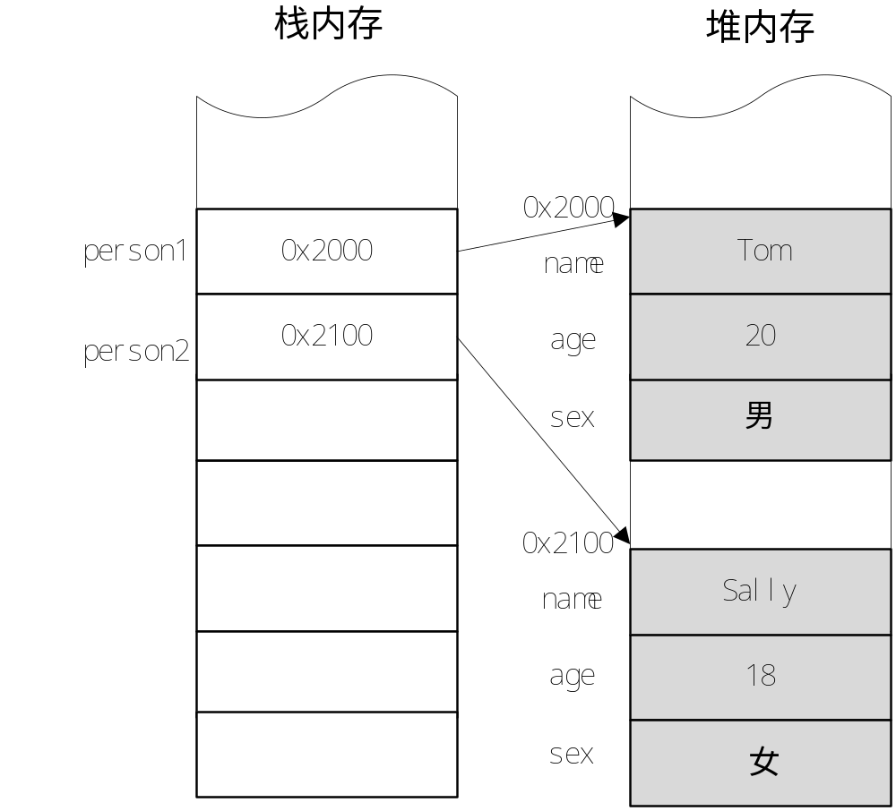
3.2 类的封装
两个对象person1和person2被分配了不同的空间，彼此间互不影响。
NCEPU

Slide 24
3.2 类的封装
3.2.6 this引用
Person类的每个对象都拥有独立的存储空间，但类中的成员方法并不会随着对象数量的变化而增加，每个成员方法只有一份，保存在一块称为方法区的内存中。
那么当通过不同对象调用同一个成员方法时，成员方法中访问的成员变量并没有指明是哪个对象的，保证程序如何正确运行？
NCEPU

Slide 25
3.2 类的封装
3.2.6 this引用
例如，【例3-1】中，当执行person1.getInfo()和person2.getInfo()语句时，都会调用Person类的成员方法getInfo()，系统如何判断应该返回哪个对象的成员变量呢？
Java语言通过this引用来解决这一问题。
NCEPU

Slide 26
3.2 类的封装
3.2.6 this引用
关键字this用来指向当前对象本身。this是系统资源，只允许用户读而不允许写，它存储着当前对象的地址。
当不同对象调用成员方法时，this引用指向不同对象的地址，因此能够正确地访问相应的成员变量。
Person类的成员方法getInfo()的代码实际上是这样的：
String getInfo() {
String info;
info = "姓名为：" + this.name + " 年龄为：" + this.age + " 性别为：" + this.sex;
return info;
}
NCEPU

Slide 27
3.2 类的封装
this引用主要有以下几个用途：
（1）在构造方法中调用其他的构造方法时，只能使用this引用且必须位于构造方法的第一行。
（2）构造方法的形式参数与类的成员变量名字相同时，需要使用this引用来区分两者。
class Location {
private int x;
private int y;
public void setValue (int x,int y) {
this.x=x; // 其中x表示形参变量，this.x表示成员变量
this.y=y; // 其中y表示形参变量，this.y表示成员变量
}
……
}
NCEPU

Slide 28
3.2 类的封装
class Count {
private int i = 0;
Count increment() {
i++;
return this; // 返回对象的地址 }
void print() {
System.out.println("i = " + i); }
}
public class C1{
public static void main(String[] args) {
Count x = new Count();
x.increment().increment().print();
}
}
（3）在链式调用中返回对象本身。链式调用是指在一个语句中连续调用多个方法，如obj.fa().fb()，这时要求fa()方法的返回值必须是一个对象，fb()方法是该返回值对象的成员方法。特殊情况下，如果fa()方法和fb()方法都是obj的成员方法，那么fa()方法就要返回obj对象本身，此时需要使用this引用。
程序运行结果为：
i = 2
NCEPU

Slide 29
3.2 类的封装
3.2.7 匿名对象
在有些情况下，不需要声明对象名，而直接创建一个对象后调用其成员方法，这样的对象叫做匿名对象。
Person person1 = new Person();
System.out.println(person1.getInfo());
System.out.println(new Person().getInfo());
匿名对象
NCEPU

Slide 30
3.2 类的封装
在以下两种情况中，可以使用匿名对象：
（1）一个对象创建后只使用一次，可以是成员方法调用也可是成员变量访问；
（2）调用方法时，将匿名对象作为实参传递给该方法，例如fun(new Person())。
NCEPU

Slide 31
3.2 类的封装
3.2.8 访问权限
在【例3-1】中，Person类的成员变量都省略了访问修饰符，这种情况下在类外就可以对成员变量进行修改。
这虽然使编程更加灵活，但也增加了程序的风险。例如，可以为person1对象的成员变量age设置负值或者很大的整数，这显然不合理，但却无法避免。因此，合理设置类中成员的访问权限非常重要。
NCEPU

Slide 32
3.2 类的封装
先了解一下“包”的概念
“包”是Java语言中特有的管理类的一种机制，通常将多个功能相关的类放在同一个组内，这个组就称为包。
在某种程度上讲，包类似于文件结构中的目录。需要说明，包是用来保存编译后的class文件的，不是.java文件。
NCEPU

Slide 33
3.2 类的封装
使用关键字package来声明一个包，其格式为：
package pkg1[ .pkg2[ .pkg3… ] ];
例如：package source.chapter3;
该语句只能放在Java源代码文件的第一行，例如：
package source.chapter3;
public class HelloWorld{
public static void main(String[] args){
System.out.println("Hello World");
}
}
NCEPU

Slide 34
3.2 类的封装
类中成员的访问权限有4种：
访问权限 | 本类 | 同一包中的类 | 子类 | 其他类
private | √ | × | × | ×
缺省 | √ | √ | × | ×
protected | √ | √ | √ | ×
public | √ | √ | √ | √
NCEPU

Slide 35
3.2 类的封装
1 私有成员private
类的成员声明前加上私有访问控制符private，那么该成员就只能被本类访问，不能被其他类访问，这样可以最大限度的保护类的成员。
NCEPU

Slide 36
3.2 类的封装
【例3-2】私有成员的使用。
class Person {
private String name; // 声明私有成员变量name
private int age; // 声明私有成员变量age
private char sex = '男'; // 声明私有成员变量sex并赋初值
void setName(String name) { // 为成员变量name赋值
if (name == null || name.isEmpty()) {
System.out.println("姓名不合法，请重新设置");
return;
}
this.name = name;
}
NCEPU

Slide 37
3.2 类的封装
void setAge(int age) { // 为成员变量age赋值
if (age < 0 || age > 100) {
System.out.println("年龄不合法，请重新设置");
return;
}
this.age = age;
}
void setSex(char sex) { // 为成员变量sex赋值
if (sex == '男' || sex == '女')
this.sex = sex;
else
System.out.println("性别不合法，请重新设置");
}
【例3-2】私有成员的使用。
NCEPU

Slide 38
3.2 类的封装
【例3-2】私有成员的使用。
String getInfo() { // 定义成员方法getInfo()，获取人员信息
String info;
info = "姓名为：" + name + " 年龄为：" + age + " 性别为：" + sex;
return info;
}
}
NCEPU

Slide 39
3.2 类的封装
【例3-2】私有成员的使用。
public class App3_2 {
public static void main(String[] args) {
Person person1 = new Person();
Person person2 = new Person();
System.out.println(person1.getInfo());
System.out.println(person2.getInfo());
person1.setName("Tom");
person1.setAge(20);
person2.setName("Sally");
person2.setAge(18);
person2.setSex('女');
//person2.setSex('f');
NCEPU

Slide 40
3.2 类的封装
【例3-2】私有成员的使用。
System.out.println("数据修改后：");
System.out.println(person1.getInfo());
System.out.println(person2.getInfo());
}
}
程序运行结果为：
姓名为：null 年龄为：0 性别为：男
姓名为：null 年龄为：0 性别为：男
数据修改后：
姓名为：Tom 年龄为：20 性别为：男
姓名为：Sally 年龄为：18 性别为：女
NCEPU

Slide 41
3.2 类的封装
2 公有成员public
类的成员声明前加上公共访问控制符public，则表示该成员可以被任何类访问。
但会造成安全性和数据封装性的下降，应当慎重使用。
NCEPU

Slide 42
3.2 类的封装
3 保护成员protected
类的成员声明前加上访问控制符protected，表示该成员可以被本类、子类及同一个包中的类访问。
protected通常用于父类中的成员访问控制。
NCEPU

Slide 43
3.2 类的封装
3.2.9 方法重载
是指定义多个同名的方法，但要求这些方法的参数列表不能相同，即参数个数不同、参数类型不同或者参数的顺序不同。
Java语言中不允许参数个数或参数类型完全相同，而只有返回值数据类型不同的方法重载。
常用于创建一组任务相似但参数类型或参数个数不同的方法。调用重载方法时，编译器根据调用时所给的参数个数和参数类型选择一个对应的方法。
NCEPU

Slide 44
3.2 类的封装
【例3-3】为【例3-2】中的Person类添加重载方法。
class Person {
private String name; // 声明私有成员变量name
…… // 与【例3-2】代码相同
void setInfo(String name,int age,char sex) { // 方法重载
setName(name);
setAge(age);
setSex(sex); }
void setInfo(String name, int age) { // 方法重载
setName(name);
setAge(age);
}
}
NCEPU

Slide 45
3.2 类的封装
public class App3_3 {
public static void main(String[] args) {
Person person1 = new Person();
Person person2 = new Person();
person1.setInfo("Tom", 20);
person2.setInfo("Sally", 18,'女');
System.out.println(person1.getInfo());
System.out.println(person2.getInfo());
}
}
这是Java语言“多态”的一种体现。
程序运行结果为：
姓名为：Tom 年龄为：20 性别为：男
姓名为：Sally 年龄为：18 性别为：女
NCEPU

Slide 46
3.2 类的封装
3.2.10 构造方法
在之前的例子中，都是使用new运算符创建对象，此时对象的成员变量为缺省值，然后再调用该类的成员方法为成员变量赋值。
那么，是否可以在创建对象的时候就为其赋值呢？Java语言提供了构造方法来解决这一问题。
NCEPU

Slide 47
3.2 类的封装
public class Obj {
int count;
double price;
Obj(int n, double p){
count = n;
price = p;
}
public static void main(String[] args) {
Obj o = new Obj(5, 2.5);
}
}
1 构造方法的定义
构造方法是在对象被创建时用于初始化对象成员变量的方法。构造方法的方法名必须与类名相同，且没有返回值，也不能使用void修饰符。
构造方法允许有参数，参数一般与成员变量相对应，构造方法的定义格式为：
类名(参数列表){
语句块 // 通常为成员变量赋值
}
NCEPU

Slide 48
3.2 类的封装
【例3-4】为Person类添加构造方法。
class Person {
private String name; // 声明成员变量name
private int age; // 声明成员变量age
private char sex = '男'; // 声明成员变量sex并赋初值
…… // 与【例3-2】代码相同
Person(String name, int age, char sex) { // 构造方法
setName(name);
setAge(age);
setSex(sex);
}
}
NCEPU

Slide 49
3.2 类的封装
【例3-4】为Person类添加构造方法。
public class App3_4 {
public static void main(String[] args) {
Person person1 = new Person("Tom", 20, '男');
Person person2 = new Person("Sally", 18, '女');
System.out.println(person1.getInfo());
System.out.println(person2.getInfo());
}
}
构造方法不能由编程人员显式地调用，而是在创建类的对象时，由系统自动调用构造方法对成员变量进行初始化。
NCEPU

Slide 50
3.2 类的封装
2 默认构造方法
任何一个对象被创建时都会执行构造方法，在我们定义构造方法之前，程序是如何创建对象的？
定义类时如果编程人员没有编写构造方法，Java编译器自动为该类生成一个默认构造方法，其后在创建对象时会自动调用这个默认的构造方法。
NCEPU

Slide 51
3.2 类的封装
public class App3_4 {
public static void main(String[] args) {
Person person1 = new Person("Tom", 20, '男');
Person person2 = new Person();
System.out.println(person1.getInfo());
System.out.println(person2.getInfo());
}
}
2 默认构造方法
默认构造方法没有参数，在其方法体中也没有任何代码，即什么也不做，其格式为：
类名() {}
如果类的访问权限修饰符是public，那么默认构造方法的访问权限修饰符也是public。
一旦编程人员为一个类定义了构造方法，系统就不再提供默认构造方法。
编译器会报错，因为系统不再提供默认构造方法，也就无法用new Person()来构建对象。
NCEPU

Slide 52
3.2 类的封装
3 构造方法重载
构建一个对象可以有多种形式，因此就会有多个构造方法，但由于构造方法要与类名相同，所以这些构造方法就是方法重载。
Person(String name, int age, char sex) {
setName(name);
setAge(age);
setSex(sex);
}
Person(String name,int age){
setName(name);
setAge(age);
}
Person person3 = new Person("George", 30);
NCEPU

Slide 53
3.2 类的封装
4 构造方法的调用
正常情况下，构造方法是不需要编程人员调用的，Java编译器会自动调用。
但是在构造方法中要调用其他构造方法时，就要采用显式调用方式。
此时必须通过this引用来完成，并且必须是构造方法中的第一条语句。
NCEPU

Slide 54
3.2 类的封装
class Person {
…… // 与【例3-2】代码相同
Person(String name, int age, char sex) { // 构造方法
setName(name);
setAge(age);
setSex(sex); }
Person(String name, int age) { // 构造方法
this(name, age, '男'); // 调用其他构造方法
}
Person(String name) { // 构造方法
this(name, 18, '男'); // 调用其他构造方法
}
Person() { // 构造方法
this("Unkown", 18, '男'); // 调用其他构造方法
}}
【例3-5】构造方法的调用，为Person类添加另外3个构造方法。
NCEPU

Slide 55
3.2 类的封装
3.2.11 静态成员
每创建一个对象都会在堆内存中为其分配空间，对象彼此间互不影响。
但在某些情况下，一个类的多个对象需要共享一个成员变量。
例如要统计Person类的对象个数。如果在Person类中添加成员变量count，那么每创建一个对象就会分配一个count变量空间，无法共享数据。
Java语言用静态成员来解决这个问题，静态成员包括静态成员变量和静态成员方法。
NCEPU

Slide 56
3.2 类的封装
1 静态成员变量
使用static来修饰成员变量，静态变量在内存空间中只有一份，是一个公共的存储空间，类的所有对象都可以访问它。
静态变量可以通过类名访问，也可以通过对象名访问，形式为：
（1）类名.静态变量
（2）对象名.静态变量
NCEPU

Slide 57
3.2 类的封装
class Person {
static int count; // 声明静态变量，用于统计创建对象的个数
…… // 与【例3-2】代码相同
Person(String name, int age, char sex) { // 构造方法
setName(name);
setAge(age);
setSex(sex);
count++; // 创建一个对象，数值加1
}
int getCount() { // 获取对象个数
return count;
}
}
【例3-6】修改【例3-5】中的Person类，为其添加静态变量，用来统计Person类的对象个数。
NCEPU

Slide 58
3.2 类的封装
public class App3_6 {
public static void main(String[] args) {
Person person1 = new Person("Sally", 20, '女');
Person person2 = new Person("Tom", 25);
System.out.println(person1.count); // 通过对象访问静态变量
Person person3 = new Person("Kate");
System.out.println(person3.getCount());// 通过成员方法访问 Person person4 = new Person();
System.out.println(Person.count); // 通过类名方法静态变量
}
}
【例3-6】修改【例3-5】中的Person类，为其添加静态变量，用来统计Person类的对象个数。
推荐使用“类.静态变量”方式，以便与非静态变量相区分。
程序运行结果为：
2
3
4
NCEPU

Slide 59
3.2 类的封装
2 静态成员方法
用static修饰的成员方法是类的静态成员方法（静态方法），也称为类方法。
在静态方法中可以访问方法内部定义的局部变量、类的静态变量和静态方法，不能访问类的非静态变量。静态方法的调用方式也有两种：
（1）类.静态方法();
（2）对象.静态方法();
NCEPU

Slide 60
3.2 类的封装
将【例3-6】中的getCount()方法修改为静态方法：
在main()方法中，可以使用Person.getCount();语句来访问静态变量。
static int getCount() {
return count;
}
NCEPU

Slide 61
3.2 类的封装
为什么静态方法中不能访问非静态变量呢？
非静态变量一定是属于某个对象，对象必须实例化之后，才会在内存中分配空间。而静态方法不依赖于对象存在，即使对象不存在，仍然可以被调用。
假设静态方法能够访问非静态变量，那么当没有创建任何对象时，通过类调用静态方法，程序无法获得非静态变量，必然出错。所以静态方法中不能访问非静态变量，而且在静态方法中不能使用this。
NCEPU

Slide 62
3.2 类的封装
3.2.12 类与对象的应用
1 对象间的赋值
Java语言中对象间的赋值不会重新创建一个对象，只是让两个对象名指向同一块内存区域。
NCEPU

Slide 63
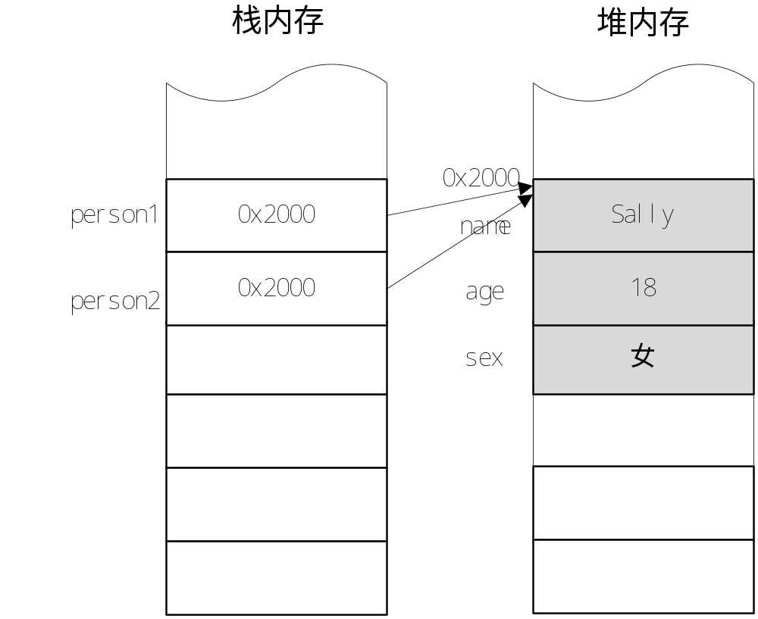
3.2 类的封装
class Person {
private String name;// 声明成员变量name
static int count; // 声明静态变量，用于记录创建对象的个数
…… // 与【例3-6】代码相同
}
public class App3_7 {
public static void main(String[] args) {
Person person1=null,person2=null;
person1 = new Person("Sally", 20,'女');
System.out.println(person1.getInfo());
person2 = person1;
System.out.println(person2.getInfo());
}
}
【例3-7】对象间赋值的应用。
NCEPU

Slide 64
3.2 类的封装
2 对象数组
对象数组的定义也分为数组声明和数组创建，但创建过程更为复杂。
（1）对象数组声明。声明一维对象数组的格式为：
类名[] 数组名;
类名 数组名[];
NCEPU

Slide 65
3.2 类的封装
（2）对象数组创建。数组创建的格式为：
数组名 = new 类名[元素个数];
（3）数组元素对象创建。通过调用构造方法创建每个数组元素对象，其格式为：
数组名[下标] = new 类名(参数);
NCEPU

Slide 66
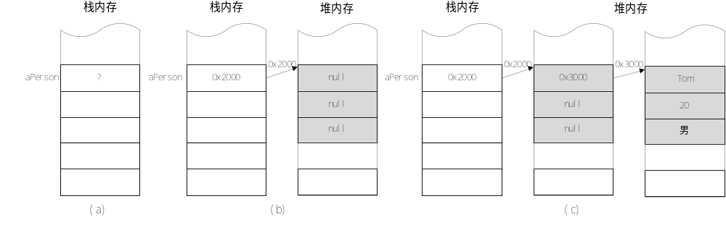
3.2 类的封装
Person[] aPerson;
aPerson = new Person[3];
aPerson[0] = new Person("Tom", 20,'男');
NCEPU

Slide 67
3.2 类的封装
class Person {
private String name;// 声明成员变量name
static int count; // 声明静态变量，用于记录创建对象的个数
…… // 与【例3-6】代码相同
}
public class App3_8 {
public static void main(String[] args) {
Person[] aPerson = new Person[3];
aPerson[0] = new Person("Tom", 20,'男');
aPerson[1] = new Person("Sally", 18,'女');
aPerson[2] = new Person("Kate");
for(int i=0;i<aPerson.length;i++)
System.out.println(aPerson[i].getInfo());
}
}
程序运行结果为：
姓名为：Tom 年龄为：20 性别为：男
姓名为：Sally 年龄为：18 性别为：女
姓名为：Kate 年龄为：18 性别为：男
【例3-8】创建Person类的对象数组，并依次输出每个对象的信息，仍然采用【例3-6】中的Person类。
NCEPU

Slide 68
3.2 类的封装
对象数组也可以进行初始化，上述代码可修改为：
Person[] aPerson = {new Person("Tom", 20,'男'),
new Person("Sally", 18,'女'),
new Person("Kate")};
NCEPU

Slide 69
3.2 类的封装
3 对象数组作为方法的参数
类对象也可以像基本数据类型一样，作为某个成员方法的参数。
在方法调用时，将实参的引用传递给形参，不需要再创建对象。
NCEPU

Slide 70
3.2 类的封装
class Person {
private String name; // 声明成员变量name
static int count; // 声明静态变量，用于记录创建对象的个数
…… // 与例【3-6】代码相同
void compareAge(Person one){
if(this.age > one.age)
System.out.println(this.name + "比" + one.name + "年龄大");
else if(this.age == one.age)
System.out.println(this.name + "和" + one.name + "一样大");
else
System.out.println(this.name + "比" + one.name + "年龄小");
}
}
【例3-9】比较Person类对象间年龄大小。
NCEPU

Slide 71
3.2 类的封装
public class App3_9 {
public static void main(String[] args) {
Person person1 = new Person("Tom", 20,'男');
Person person2 = new Person("Sally", 18,'女');
person1.compareAge(person2);
person2.compareAge(person1);
}
}
【例3-9】比较Person类对象间年龄大小。
程序运行结果为：
Tom比Sally年龄大
Sally比Tom年龄小
NCEPU

Slide 72
3.3 类的继承
继承是面向对象另一个显著的特性。继承是从已有的类中派生出新类，被继承的类称为父类或超类(superclass)，由继承而得到的类称为子类（subclass）。
子类能继承父类的数据属性和行为，并能扩展新的能力。
继承能减少数据和代码的冗余度，提高类的可复用性。
NCEPU

Slide 73
3.3 类的继承
Java语言不支持多重继承机制，一个类只允许有一个直接父类。
父类是所有子类的公共成员的抽象，而每个子类则是父类的特殊化，是对公共成员变量和方法在功能、内涵方面的扩展和延伸。
子类不能选择性地继承父类，但是子类继承父类的成员变量和成员方法后，可以对其进行修改或重写，也可以添加父类所没有的成员变量和成员方法。
NCEPU

Slide 74
3.3 类的继承
3.3.1 子类的创建
Java使用extends关键字表示类的继承，子类可以从父类继承所有成员。子类创建的格式为：
[ 类修饰符 ] class 子类名 extends 父类名{
[ 修饰符 ] 数据类型 成员变量；
[ 修饰符 ] 返回值类型 方法名(参数列表) {
语句块
}
}
NCEPU

Slide 75
3.3 类的继承
其中成员变量与成员方法是子类新增或重写的成员。
如果没有给一个类指定父类，则默认其父类为Object类。因此，Java语言中的所有类都直接或间接地继承Object类。
由于子类继承了父类的成员，因此子类的每个对象也是父类的对象，所有能使用父类对象的地方，也可以使用子类对象。
NCEPU

Slide 76
3.3 类的继承
class Person {
private String name; // 声明成员变量name
private int age; // 声明成员变量age
private char sex = '男'; // 声明成员变量sex并赋初值
Person(String name, int age, char sex) {
setName(name);
setAge(age);
setSex(sex);
System.out.println("父类有参数构造方法");
}
Person() {
this("Unkown", 18, '男');
System.out.println("父类无参数构造方法");
}
【例3-10】以Person类为父类，定义Student子类。为了突出继承过程，Person类简化了部分代码。
NCEPU

Slide 77
3.3 类的继承
String getInfo() { // 定义成员方法getInfo()，获取人员信息
String info;
info = "姓名为：" + name + " 年龄为：" + age + " 性别为：" + sex;
return info;
}
void setName(String name) {
if (name == null || name.isEmpty()) {
System.out.println("姓名不合法，请重新设置");
return;
}
this.name = name;
}
【例3-10】以Person类为父类，定义Student子类。为了突出继承过程，Person类简化了部分代码。
NCEPU

Slide 78
3.3 类的继承
void setAge(int age) {
if (age < 0 || age > 100) {
System.out.println("年龄不合法，请重新设置");
return;
}
this.age = age;
}
void setSex(char sex) {
if (sex == '男' || sex == '女')
this.sex = sex;
else
System.out.println("性别不合法，请重新设置");
}
}
【例3-10】以Person类为父类，定义Student子类。为了突出继承过程，Person类简化了部分代码。
NCEPU

Slide 79
3.3 类的继承
class Student extends Person {
String id;
Student() { // 子类的构造方法
System.out.println("子类无参数构造方法");
}
void setID(String id) {
this.id = id;
}
String getID() {
return id;
}
}
【例3-10】以Person类为父类，定义Student子类。为了突出继承过程，Person类简化了部分代码。
NCEPU

Slide 80
3.3 类的继承
public class App3_10 {
public static void main(String[] args) {
Student s = new Student();
s.setName("Tom");
s.setAge(18);
s.setSex('男');
s.setID("10160001");
System.out.println(s.getInfo());
System.out.println("学号为：" + s.getID());
}
}
【例3-10】以Person类为父类，定义Student子类。为了突出继承过程，Person类简化了部分代码。
调用父类方法
程序运行结果为：
父类有参数构造方法
父类无参数构造方法
子类无参数构造方法
姓名为：Tom 年龄为：18 性别为：男
学号为：10160001
调用本类方法
NCEPU

Slide 81
3.3 类的继承
3.3.2 子类的构造方法
从【例3-10】的程序运行结果来看，构建子类对象时，先调用父类的构造方法，再调用子类的构造方法。
但代码中子类并没有显式调用父类的构造方法，那么父类的构造方法是如何执行的呢？
NCEPU

Slide 82
3.3 类的继承
3.3.2 子类的构造方法
在执行子类的构造方法时，如果没有显式调用父类的构造方法，那么系统会调用父类中没有参数的构造方法，对继承自父类的成员变量进行初始化。
因此，在父类中编写一个没有参数的构造方法是非常必要的。
当父类中有多个构造方法时，可以使用super引用来显式地调用父类中某个特定的构造方法。
NCEPU

Slide 83
3.3 类的继承
3.3.2 子类的构造方法
调用格式为：
子类名(参数列表){ // 子类构造方法
super(参数列表); // 调用父类构造方法
语句块
}
Java语言要求super()方法调用语句必须写在子类构造方法的第一行。
NCEPU

Slide 84
3.3 类的继承
class Person {
private String name; // 声明成员变量name
private int age; // 声明成员变量age
private char sex = '男'; // 声明成员变量sex并赋初值
Person(String name, int age, char sex) {
setName(name);
setAge(age);
setSex(sex);
System.out.println("父类有参数构造方法");
}
Person() {
this("Unkown", 18, '男');
…… // 与例【3-10】代码相同
}
【例3-11】使用super()方法调用父类构造方法。
NCEPU

Slide 85
3.3 类的继承
class Student extends Person {
String id;
Student() { // 子类的构造方法
System.out.println("子类无参数构造方法");
}
Student(String name, int age, char sex, String id) { super(name, age, sex); // 调用父类构造方法
this.id = id;
System.out.println("子类有参数构造方法");
}
void setID(String id) { this.id = id; }
String getID() { return id; }
}
【例3-11】使用super()方法调用父类构造方法。
NCEPU

Slide 86
3.3 类的继承
public class App3_11 {
public static void main(String[] args) {
Student s = new Student("Tom", 18, '男', "10160001");
System.out.println(s.getInfo());
System.out.println("学号为：" + s.getID());
}
}
【例3-11】使用super()方法调用父类构造方法。
程序运行结果为：
父类有参数构造方法
子类有参数构造方法
姓名为：Tom 年龄为：18 性别为：男
学号为：10160001
NCEPU

Slide 87
3.3 类的继承
在创建子类对象时除了执行子类的构造方法外，还需要调用父类的构造方法，遵循原则如下：
对于父类的含参数构造方法，子类可以在自己的构造方法中使用super调用它，但super调用语句必须是子类构造方法中的第一个可执行语句；
子类在自己的构造方法中如果没有用super调用父类的构造方法，则在创建子类对象时，自动先执行父类的无参构造方法，然后再执行子类的构造方法；
NCEPU

Slide 88
3.3 类的继承
当子类未定义构造方法时，创建对象时将无条件地调用父类的无参构造方法。
NCEPU

Slide 89
3.3 类的继承
3.3.3 子类访问父类成员
在子类中，使用super不但可以访问父类的构造方法，还可以访问父类的成员变量和成员方法。子类访问父类成员的格式为：
super.成员变量;
super.成员方法();
NCEPU

Slide 90
3.3 类的继承
可以将【例3-11】中Student类的带参数构造方法修改为：
Student(String name,int age,char sex,String id){
super.setName(name);
super.setAge(age);
super.setSex(sex);
this.id = id;
System.out.println("子类有参数构造方法");
}
系统会先调用父类不带参数的构造方法。
NCEPU

Slide 91
3.3 类的继承
如果子类中没有覆盖父类中的变量或方法，子类在访问父类成员时，可以不使用super关键字。
但是，如果子类中覆盖了与父类中的变量或方法，那么在子类中访问父类的被覆盖成员时，必须使用super关键字。
使用super不能访问父类的private成员，但是允许访问protected成员。
NCEPU

Slide 92
3.4 类的多态
多态（Polymorphism）就是“多种状态”，现实中关于多态的例子有很多，例如同样是打印机，彩色打印机和黑白打印机在执行相同的打印任务时，得到的分别是彩色纸张和黑白纸张；又如洗衣机和微波炉在同样按下启动后，一个洗衣服，一个加热。
通俗地讲，多态就是同一个事件发生在不同对象上会产生不同的结果。
NCEPU

Slide 93
3.4 类的多态
在面向对象程序设计中，多态是指允许不同类的对象对同一消息做出不同的响应，即同一消息可以根据发送对象的不同而采用不同的行为方式。
Java语言中的多态性是指：同一个方法名，具有多种不同实现过程。Java语言的多态性分为静态多态性和动态多态性。
NCEPU

Slide 94
3.4 类的多态
静态多态性是指在程序编译时系统就能根据方法的调用语句确定执行哪个方法体，Java语言采用方法重载实现静态多态。
动态多态是指系统无法在程序编译时确定，必须等到程序运行时才能确定执行哪个方法体。
动态多态性的实现需要3个条件：（1）类之间有继承关系；（2）类之间存在方法覆盖；（3）父类引用指向子类对象。
NCEPU

Slide 95
3.4 类的多态
3.4.1 方法覆盖
方法覆盖是指在子类中，定义的成员方法原型与父类中成员方法原型完全相同，用以重写父类里同名方法的功能。
子类在继承父类中所有可被访问的成员方法时，如果子类方法与父类方法完全同名，则父类的成员方法被隐藏，但可通过super关键字访问父类的成员方法。
NCEPU

Slide 96
3.4 类的多态
class Person {
private String name; // 声明成员变量name
private int age; // 声明成员变量age
private char sex = '男'; // 声明成员变量sex并赋初值
…… // 与例【3-10】代码相同
String getInfo() { // 定义成员方法getInfo()，获取人员信息
String info;
info = "姓名为：" + name + " 年龄为：" + age + " 性别为：" + sex;
return info;
}
}
【例3-12】方法覆盖的使用，为子类添加与父类同名的方法。
NCEPU

Slide 97
3.4 类的多态
class Student extends Person {
String id;
Student() { // 子类的构造方法
System.out.println("子类无参数构造方法");
}
Student(String name, int age, char sex, String id) {
super.setName(name);
super.setAge(age);
super.setSex(sex);
this.id = id;
}
void setID(String id) { this.id = id; }
String getID() { return id; }
【例3-12】方法覆盖的使用，为子类添加与父类同名的方法。
NCEPU

Slide 98
3.4 类的多态
String getInfo() { // 方法覆盖
String info;
info = super.getInfo() + "学号为：" + id;
return info;
}
}
public class App3_12 {
public static void main(String[] args) {
Person p = new Person("Sally", 20, '女');
Student s = new Student("Tom", 18, '男', "10160001");
System.out.println(p.getInfo());
System.out.println(s.getInfo());
}
}
【例3-12】方法覆盖的使用，为子类添加与父类同名的方法。
改成getInfor()会怎样？
程序运行结果为：
姓名为：Sally 年龄为：20 性别为：女
姓名为：Tom 年龄为：18 性别为：男学号为：10160001
NCEPU

Slide 99
3.4 类的多态
使用方法覆盖时，需要注意以下问题：
（1）子类方法必须与父类方法完全一致，包括方法名，参数和返回值。
（2）在子类覆盖父类方法时，可扩大父类方法的访问权限，但不能缩小其权限。如父类的成员方法是public访问权限，子类的方法的访问权限不能是private和protected。
（3）子类方法抛出异常必须与父类方法抛出的异常一致，或者是其子类。
NCEPU

Slide 100
3.4 类的多态
3.4.2 final关键字
在Java语言中，并不是父类中所有成员方法都可以被覆盖，使用final关键字修饰的成员方法不允许被覆盖。如果Person类的getInfo()修改为:
final String getInfo()

NCEPU

Slide 101
3.4 类的多态
final关键字除了可以修饰成员方法外，还可以修饰成员变量和类。当用final修饰成员变量时，该变量必须且只能赋值一次，而且不能使用系统提供的默认值。
当用final修饰一个类时，称之为最终类，表示不能再被继承，这为编程者提供一种代码控制手段。
NCEPU

Slide 102
3.4 类的多态
赋值的方式可以有两种：一是在定义成员变量时赋值，二是在构造方法中赋值。
成员变量如果同时被static和final修饰，则表示该成员变量属于类，只能在定义变量时赋值。
public class finalVar {
final int var1=10;
final double var2;
finalVar() {
var2=20.0;
}
}
NCEPU

Slide 103
3.4 类的多态
3.4.3 上溯造型
类之间的继承关系使子类具有父类所有的成员变量和成员方法，这就意味着父类的成员可以在子类中使用，所以子类对象也是父类对象，即子类对象既可以作为本类的对象也可以看作为父类的对象。
这样，所有从一个父类派生的各子类都可以作为父类的类型。将一种子类对象的引用转换为父类对象的引用，转换方向是从下至上，因此称为上溯造型。
NCEPU

Slide 104
3.4 类的多态
3.4.3 上溯造型
上溯造型是从一个特殊、具体的类型转换到一个通用、抽象类型，转换过程是安全的，所以Java编译器允许上溯造型。
Java语言也可以执行下溯造型，即从父类对象的引用转换为子类对象的引用。由于子类通常包含比父类更多的成员，所以这种转换存在风险，需要强制类型转换。
NCEPU

Slide 105
3.4 类的多态
以【例3-12】中的Person类和Student类为例，在main()方法中编写如下代码：
  Person p = new Person("Sally", 20, '女');
  Student s = new Student("Tom", 18, '男',"10160001");
  System.out.println(p.getInfo());
  p=s;
  System.out.println(p.getInfo());
  s=p;
当子类覆盖父类成员方法时，通过父类引用访问该成员方法，执行的是子类的成员方法。

NCEPU

Slide 106
3.4 类的多态
但是当子类覆盖父类中的成员变量时，程序的执行情况与方法覆盖不同。例如：
class Father{
String color = "红色";
}
public class Child extends Father{
String color = "绿色";
public static void main(String[] args) {
Child c= new Child();
Father f = c;
System.out.println("颜色为："+f.color);
System.out.println("颜色为："+c.color);
}
}
程序运行结果为：
颜色为：红色
颜色为：绿色
通过父类引用不能访问子类对象的同名成员变量，只能访问父类的成员变量。
NCEPU

Slide 107
3.4 类的多态
3.4.4 动态多态的实现机制
将一个方法调用与一个方法体连接在一起，称为联编。
如果在程序执行之前就能执行联编操作，称为“早联编”；如果在程序运行时才能执行联编，称为“晚联编”或“动态联编”。
实现动态多态的技术就是动态联编，因此这种多态有时也被称为运行时多态。
NCEPU

Slide 108
3.4 类的多态
3.4.4 动态多态的实现机制
在动态联编中，联编操作是在程序运行时根据对象的类型选择要执行的方法体。
在编译代码时不将方法调用与对应的方法体联编，而是在执行期间判断所引用对象的实际类型，根据其实际的类型调用相应的方法体。
NCEPU

Slide 109
3.4 类的多态
3.4.4 动态多态的实现机制
  Person p = new Person("Sally", 20, '女');
  Student s = new Student("Tom", 18, '男',"10160001");
  System.out.println(p.getInfo());
  p = s;
  System.out.println(p.getInfo());
相同的代码，不同的执行过程
NCEPU

Slide 110
3.4 类的多态
class Teacher {
String name;
String university;
Teacher(String name, String univ) { // 构造方法
this.name = name;
this.university = univ;
}
public void introduction() { // 自我介绍
System.out.println("大家好，我是" + name + "，毕业于" + university);
}
public void giveLesson() { // 授课过程
}
}
3.4.5 动态多态的应用
【例3-13】编写教师管理系统，教务处负责对Java和C++任课教师进行评估，评估内容包括1自我介绍，2授课过程。
NCEPU

Slide 111
3.4 类的多态
class JavaTeacher extends Teacher {
JavaTeacher(String name, String univ) {
super(name, univ);
}
public void giveLesson() { // 方法覆盖，Java教师的授课过程
System.out.println("启动Eclipse");
System.out.println("讲解Java知识点");
System.out.println("总结，做练习");
}
}
3.4.5 动态多态的应用
【例3-13】编写教师管理系统，教务处负责对Java和C++任课教师进行评估，评估内容包括1自我介绍，2授课过程。
NCEPU

Slide 112
3.4 类的多态
class CPPTeacher extends Teacher {
CPPTeacher(String name, String univ) {
super(name, univ);
}
public void giveLesson() { // 方法覆盖，C++教师的授课过程
System.out.println("启动VC6.0");
System.out.println("讲解C++知识点");
System.out.println("总结，学生提问");
}
}
3.4.5 动态多态的应用
【例3-13】编写教师管理系统，教务处负责对Java和C++任课教师进行评估，评估内容包括1自我介绍，2授课过程。
NCEPU

Slide 113
3.4 类的多态
class JWC {
public void evaluate(Teacher t) { // 评估过程
t.introduction();
t.giveLesson();
}
}
public class App3_13 {
public static void main(String[] args) {
JWC j = new JWC();
JavaTeacher jt = new JavaTeacher("李明", "北京大学");
CPPTeacher ct = new CPPTeacher("张刚", "清华大学");
j.evaluate(jt);
j.evaluate(ct);
}
}
程序运行结果为：
大家好，我是李明，毕业于北京大学
启动Eclipse
讲解Java知识点
总结，做练习
大家好，我是张刚，毕业于清华大学
启动VC6.0
讲解C++知识点
总结，学生提问
3.4.5 动态多态的应用
【例3-13】编写教师管理系统，教务处负责对Java和C++任课教师进行评估，评估内容包括1自我介绍，2授课过程。
NCEPU

Slide 114
3.4 类的多态
class DBTeacher extends Teacher {
DBTeacher(String name, String univ) {
super(name, univ);
}
public void giveLesson() { // 方法覆盖，数据库教师的授课过程
System.out.println("启动SQL Server");
System.out.println("讲解数据库知识点");
System.out.println("总结，布置课后习题");
}
}
当评估对象再增加数据库教师时，不需要修改JWC类的evaluate()方法，从而体现了多态的作用。
NCEPU

Slide 115
3.4 类的多态
public class App3_13 {
public static void main(String[] args) {
JWC j = new JWC();
JavaTeacher jt = new JavaTeacher ("李明","北京大学");
CPPTeacher ct = new CPPTeacher ("张刚","清华大学");
DBTeacher dt = new DBTeacher ("王岚","复旦大学");
j.evaluate(jt);
j.evaluate(ct);
j.evaluate(dt);
}
}
3.4.5 动态多态的应用
【例3-13】编写教师管理系统，教务处负责对Java和C++任课教师进行评估，评估内容包括1自我介绍，2授课过程。
无论增加多少课程的教师，教务处对其评估过程都是一致的，提高了程序的可扩展性。
NCEPU

Slide 116
3.5 抽象类
在类的继承中，有时父类并不具有实际含义，只是一种抽象的概念，比如实际存在的图形有矩形、圆形和三角形等，但并不存在一种抽象的图形对象，那么将这样的类可以定义为抽象类。
NCEPU

Slide 117
3.5 抽象类
class Figure { // 图形父类
protected String name;
public Figure(String xm) { // 构造方法
name = xm;
}
public String getName() {
return name;
}
public double getArea() {
return 0.0;
}
}
【例3-14】定义图形类及其子类。
在父类中无法给出明确的计算过程，因此更多的是起到统一名称的作用。
NCEPU

Slide 118
3.5 抽象类
class Rectangle extends Figure { // 矩形子类
private double width;
private double height;
public Rectangle(String shapeName, double width, double height) {
super(shapeName); // 调用父类构造方法
this.width = width;
this.height = height;
}
public double getArea() { // 方法覆盖
return width * height;
}
}
【例3-14】定义图形类及其子类。
NCEPU

Slide 119
3.5 抽象类
class Circle extends Figure { // 圆形子类
private final double PI = 3.14;
private double radius;
public Circle(String shapeName, double r) {
super(shapeName); // 调用父类构造方法
radius = r;
}
public double getArea() { // 方法覆盖
return PI * radius * radius;
}
}
【例3-14】定义图形类及其子类。
NCEPU

Slide 120
3.5 抽象类
public class App3_14 {
public static void main(String[] args) {
Figure[] fs = new Figure[2];
fs[0] = new Rectangle("长方形", 10.0, 5.0);
fs[1] = new Circle("圆形", 4);
for (Figure f : fs)
System.out.println(f.getName() + "的面积为：" + f.getArea());
}
}
【例3-14】定义图形类及其子类。
程序运行结果为：
长方形的面积为：50.0
圆形的面积为：50.24
NCEPU

Slide 121
3.5 抽象类
那么是否可以去掉Figure类中的getArea()方法，只在Rectangle类和Circle类中定义getArea()呢？
答案是否定的。如果这样的话，就不能通过父类引用f调用getArea()方法，因为编译器只允许调用在类中声明的方法。
针对这种情况，Java允许将不具有明确实现过程的方法声明为抽象方法，不需要给出其方法体。抽象方法由abstract修饰，其声明格式为：
abstract 返回类型 方法名（参数表）
NCEPU

Slide 122
3.5 抽象类
抽象方法充当着占位的角色，它的具体实现在子类中。如果父类中包含抽象方法，那么它就是一个不完整的类，存在没有实现的部分，Java语言规定这样的类不能创建对象。
为了与普通类区分，将这样的类称之为抽象类。抽象类的定义格式为：
NCEPU

Slide 123
3.5 抽象类
abstract class 类名{
声明成员变量；
返回类型方法名（参数表）{// 普通成员方法
……
}
abstract 返回类型方法名（参数表）;// 抽象方法
}
需要说明的是，包含抽象方法的类一定是抽象类，但是抽象类不一定包含抽象方法，而且抽象类中也可以定义带有实现过程的普通成员方法。
NCEPU

Slide 124
3.5 抽象类
abstract class Figure {
protected String name;
public Figure(String xm) {
name = xm;
}
public String getName() {
return name;
}
abstract public double getArea() ; // 抽象方法
}
修改Figure类
此时，main()方法中：
Figure fig=null; //正确
fig = new Figure(“图形”); //错误
NCEPU

Slide 125
3.5 抽象类
抽象类的子类必须实现父类中的所有抽象方法才能成为普通类去创建对象，即抽象方法必须被子类的方法所覆盖，否则子类必须继续将自己声明为抽象类。
由于抽象类是需要被继承的，所以abstract类不能用final来修饰。也就是说，一个类不能既是最终类，又是抽象类，关键字abstract与final不能同时使用。
NCEPU

Slide 126
3.6 接口
抽象类Figure的作用是规范所有图形子类，但是某个图形子类如果再想从其他父类中继承某些成员时，则会因为Java语言只允许单继承而无法实现。
那么如何解决这一问题呢，Java语言提供了接口（interface）技术。
NCEPU

Slide 127
3.6 接口
3.6.1 接口的定义
Java语言中，接口与类都是引用类型，接口的定义格式为：
[public] interface 接口名称 [extends 父接口名列表]{
[public][static][final] 数据类型 成员变量名=常量;
……
[public][abstract] 返回类型 方法名(参数列表)
……
}
NCEPU

Slide 128
3.6 接口
定义一个图形接口IFigure，包含所有图形类的通用方法getArea()（求图形面积）和getCircumference()（求图形周长）
interface IFigure{
double getArea();
double getCircumference();
}
NCEPU

Slide 129
3.6 接口
3.6.2 接口的实现
由于接口中包含抽象方法，不能创建对象。但接口又不同于类，无法采用extends关键字去派生子类。那么接口有何用途呢？Java语言通过接口实现的方式扩展类层次。实现接口的格式为：
class 类名称 implements 接口名表{
……
}
NCEPU

Slide 130
3.6 接口
一个类实现接口时应该注意以下问题：
一个类在实现接口的抽象方法时，必须使用完全相同的方法原型。
一个类在实现接口的抽象方法时，必须显式使用public修饰符。
一个类必须实现指定接口的所有抽象方法，否则只能将自己声明为抽象类。
一个类可以实现多个接口，依次用逗号隔开即可。
NCEPU

Slide 131
3.6 接口
【例3-15】采用接口的方式修改【例3-14】中的各图形类。
interface IFigure { // 接口定义
double getArea();
double getCircumference();
}
NCEPU

Slide 132
3.6 接口
class Rectangle implements IFigure { // 实现接口
private double width;
private double height;
public Rectangle(double width, double height) {
this.width = width;
this.height = height;
}
public double getArea() { // 抽象方法实现
return width * height;
}
public double getCircumference() { // 抽象方法实现
return 2 * (width + height);
}
}
【例3-15】采用接口的方式修改【例3-14】中的各图形类。
NCEPU

Slide 133
3.6 接口
class Circle implements IFigure { // 实现接口
private final double PI = 3.14;
private double radius;
public Circle(double r) {
radius = r;
}
public double getArea() { // 抽象方法实现
return PI * radius * radius;
}
public double getCircumference() { // 抽象方法实现
return 2 * PI * radius;
}
}
【例3-15】采用接口的方式修改【例3-14】中的各图形类。
NCEPU

Slide 134
3.6 接口
public class App3_15 {
public static void main(String[] args) {
IFigure[] fs = new IFigure[2];
fs[0] = new Rectangle(10.0, 5.0);
fs[1] = new Circle(4);
System.out.println("长方形的面积为：" + fs[0].getArea() + "周长为： " + fs[0].getCircumference());
System.out.println("圆形的面积为：" + fs[1].getArea() + "周长为： " + fs[1].getCircumference());
}
}
【例3-15】采用接口的方式修改【例3-14】中的各图形类。
程序运行结果为：
长方形的面积为：50.0周长为：30.0
圆形的面积为：50.24周长为：25.12
NCEPU

Slide 135
3.6 接口
3.6.3 接口的继承
接口与类相似，也可以有继承关系以完成更复杂的功能。接口也通过关键字extends完成继承，但与类继承不同的是，子接口允许继承多个父接口。
子接口继承父接口之后，自动拥有父接口中的常量和方法。如果子接口中定义了与父接口相同的常量或者方法，则父接口中的常量被隐藏，方法被覆盖。
NCEPU

Slide 136
3.6 接口
interface I2DFigure { // 父接口
double getArea();
}
interface I3DFigure extends I2DFigure { // 子接口
double getVolumn();
}
【例3-16】接口的继承实现，定义2D图形接口I2DFigure，3D图形接口I3DFigure继承于I2Dfigure接口，再定义圆柱体类Cylinder实现I3DFigure接口。
NCEPU

Slide 137
3.6 接口
class Cylinder implements I3DFigure { // 实现子接口
private final double PI = 3.14;
private double radius;
private double height;
Cylinder(double r, double h) {
radius = r;
height = h;
}
public double getArea() { // 实现父接口中的抽象方法
return PI * radius * radius;
}
public double getVolumn() { // 实现子接口中的抽象方法
return PI * radius * radius * height;
}
}
【例3-16】接口的继承实现，定义2D图形接口I2DFigure，3D图形接口I3DFigure继承于I2Dfigure接口，再定义圆柱体类Cylinder实现I3DFigure接口。
NCEPU

Slide 138
3.6 接口
【例3-16】接口的继承实现，定义2D图形接口I2DFigure，3D图形接口I3DFigure继承于I2Dfigure接口，再定义圆柱体类Cylinder实现I3DFigure接口。
public class App3_16 {
public static void main(String[] args) {
Cylinder cy = new Cylinder(5.0, 4.0);
System.out.print("圆柱形的面积为：" + cy.getArea());
System.out.println( "体积为：" + cy.getVolumn());
}
}
NCEPU

Slide 139
3.6 接口
3.6.4 接口的应用
Java语言不支持类的多重继承，但可以利用接口间接地解决多重继承的问题。
一个类只能继承一个父类，但是它可以同时实现多个接口。一个类实现多个接口时，在implements子句中用逗号分隔各个接口名，定义格式为：
[public] class 类名 extends 父类名 implements 接口名1,接口名2,…,接口n {
……
}
NCEPU

Slide 140
3.6 接口
class Figure { // 父类
protected String name;
public Figure(String xm) {
name = xm;
}
public String getName() {
return name;
}
}
interface I2DFigure { // 2D接口
double getArea();
}
interface I3DFigure { // 3D接口
double getVolumn();
}
【例3-17】通过实现接口的方式来间接实现类的多重继承。
NCEPU

Slide 141
3.6 接口
class Cylinder extends Figure implements I3DFigure, I2DFigure { // 实现多个接口
private final double PI = 3.14;
private double radius;
private double height;
Cylinder(String n, double r, double h) {
super(n); // 调用Figure类的构造方法
radius = r;
height = h;
}
public double getArea() { // 实现I2Dfigure接口中的抽象方法
return PI * radius * radius; }
public double getVolumn() { // 实现I3DFigure接口中的抽象方法
return PI * radius * radius * height; }
}
【例3-17】通过实现接口的方式来间接实现类的多重继承。
NCEPU

Slide 142
3.6 接口
public class App3_17 {
public static void main(String[] args) {
Cylinder cy = new Cylinder("圆柱体", 5.0, 4.0);
System.out.println(cy.getName() + "的面积为：" + cy.getArea() + "体积为：" + cy.getVolumn());
}
}
【例3-17】通过实现接口的方式来间接实现类的多重继承。
程序运行结果为：
圆柱体的面积为：78.5体积为：314.0
NCEPU

Slide 143
3.6 接口
接口与抽象类的作用相同，但是两者有着本质区别：
（1）抽象类可以拥有普通成员方法的实现，而接口中只能包含抽象方法。
（2）抽象类中的抽象方法访问类型可以是public，protected或默认类型，但接口中的抽象方法只能是public类型的，并且默认即为public abstract类型。
NCEPU

Slide 144
3.6 接口
（3）抽象类中可以有普通成员变量，而接口中不能有普通成员变量，接口中定义的成员变量默认为public static final，且只能是public static final，同时接口中的成员变量必须显式初始化。
（4）一个类可以实现多个接口，但只能继承一个抽象类。
NCEPU

Slide 145
3.7 内部类
在一个类的内部再定义一个类，这个类称为内部类，包含内部类的类称为外部类。
Java语言中内部类分为成员内部类、静态嵌套类、方法内部类和匿名内部类。
NCEPU

Slide 146
3.7 内部类
3.7.1 成员内部类
一个内部类如果不是定义在外部类的某个成员方法内部，那么这个内部类就称为成员内部类，本书简称为内部类。
内部类可以拥有自己的成员变量与成员方法，并通过创建内部类的对象进行成员的访问。
NCEPU

Slide 147
3.7 内部类
3.7.1 成员内部类
内部类仍然是一个独立的类，在编译之后内部类会被编译成独立的.class文件，但是前面冠以外部类的类名和$符号，因此内部类不能与外部类同名。
对于一个名为outer的外部类和其内部定义的名为inner的内部类，编译完成后会产生outer.class和outer$inner.class两个类文件。
内部类的成员变量或成员方法可以与外部类相同。
NCEPU

Slide 148
3.7 内部类
3.7.1 成员内部类
内部类的成员方法可以直接访问外部类的成员变量和成员方法，包括访问权限为private的成员，使用起来非常方便，这是内部类的主要优点。
但外部类要访问内部类的成员变量和成员方法时，则需要创建内部类的对象，然后通过该对象来访问内部类的成员。
NCEPU

Slide 149
3.7 内部类
class Outer { // 外部类
private int age = 12;
class Inner { // 内部类
public void show() { // 内部类的成员方法
System.out.println("内部类输出");
System.out.println(age);
}
}
void show() { // 外部类的成员方法
System.out.println("外部类输出");
Inner i = new Inner(); // 定义内部类对象
i.show(); // 调用内部类成员方法
}
}
【例3-18】内部类的定义与访问。
NCEPU

Slide 150
3.7 内部类
【例3-18】内部类的定义与访问。
public class App3_19 {
public static void main(String[] args) {
Outer o = new Outer();
o.show();
}
}
程序运行结果为：
外部类输出
内部类输出
12
NCEPU

Slide 151
3.7 内部类
如果要在其他类中（不是外部类）访问内部类时，必须在内部类名前冠以其所属外部类的名字才能使用。在用new创建内部类对象时，也需要创建外部类对象，其格式为：
外部类名.内部类名 对象名 = new 外部类名().new 内部类名();
Outer.Inner in = new Outer().new Inner();
in.show();
NCEPU

Slide 152
3.7 内部类
在内部类成员方法中访问不同变量的规则为：
（1）在没有同名成员变量和局部变量的情况下，内部类成员方法访问是外部类的成员变量。
（2）当内部类的成员变量与外部类同名时，内部类成员方法访问的变量是内部类自身的成员变量，外部类成员变量会被隐藏，但可以通过“外部类.this.成员变量”来访问。
NCEPU

Slide 153
3.7 内部类
在内部类成员方法中访问不同变量的规则为：
（3）当内部类成员变量、外部类成员变量和局部变量同名时，内部类成员方法访问的变量是局部变量，访问内部类的成员变量可用“this.成员变量”，访问外部类的成员变量需要使用“外部类.this.成员变量”。
NCEPU

Slide 154
3.7 内部类
class Outer { // 外部类
private int age = 12; // 外部类变量
class Inner { // 内部类
private int age = 13; // 内部类变量
public void show() { // 内部类方法
int age = 14; // 局部变量
System.out.println("局部变量：" + age);
System.out.println("内部类变量：" + this.age);
System.out.println("外部类变量：" + Outer.this.age);
}
}
void show() {
Inner i = new Inner(); // 创建内部类对象
i.show(); // 调用内部类的方法
}}
内部类不能含有static修饰的成员变量和方法
【例3-19】内部类成员方法中访问不同的变量。
NCEPU

Slide 155
3.7 内部类
【例3-19】内部类成员方法中访问不同的变量。
public class App3_19 {
public static void main(String[] args) {
Outer o = new Outer();
o.show();
}
}
程序运行结果为：
局部变量：14
内部类变量：13
外部类变量：12
NCEPU

Slide 156
3.7 内部类
3.7.2 匿名内部类
匿名内部类是一种没有名字的内部类（简称匿名类），只能使用一次。使用匿名类必须继承一个父类或实现一个接口，其格式为：
new 父类构造方法{
匿名类类体
}
new 接口名 (){
匿名类类体
}
或
NCEPU

Slide 157
3.7 内部类
abstract class Animal {
public abstract void eat();
}
public class App3_20 {
public static void main(String[] args) {
Animal a = new Animal() { // 匿名类的定义
public void eat() {
System.out.println("eat something");
}
};
a.eat();
}
}
【例3-20】继承父类的匿名类。
匿名类名前不能有修饰符，也不能定义构造方法。
NCEPU

Slide 158
3.7 内部类
interface IAnimal {
void eat();
}
public class App3_21 {
public static void main(String[] args) {
IAnimal ia = new IAnimal() {
public void eat() {
System.out.println("eat something");
}
};
ia.eat();
}
}
【例3-21】实现接口的匿名类。
NCEPU

Slide 159
3.8 Java语言中的常见类
3.8.1 Object类
Object类是java.lang包中的一个类，Java语言中所有类都直接或间接地继承该类。
一个类在没有明确给出父类的情况下，Java语言会自动把Object类作为该类的父类。
NCEPU

Slide 160
3.8 Java语言中的常见类
1 构造方法
Object类有一个默认构造方法pubilc Object()，在构造子类实例时，都会先调用这个默认构造方法。
由于Java语言中每个类都是由Object类扩展而来，所以使用类型为Object的引用可以指向任意类型的对象，例如：
Object obj = new Student("Tom", 18, '男',"10160001");
Student s = (Student)obj;
NCEPU

Slide 161
3.8 Java语言中的常见类
2 成员方法
方法原型 | 说明
public boolean equals(Object obj) | 用于测试一个对象与另一个对象是否相等
public String toString() | 返回该对象的字符串表示
public final Class<?> getClass() | 返回对象的运行时类
NCEPU

Slide 162
3.8 Java语言中的常见类
(1) equal()方法
equals()方法用于判断一个对象与另一个对象是否相等。对于对象来说，就是判断两个对象是否指向同一内存区域。
在Java语言中，String、Integer、Double等类覆盖了Object中的equals()方法，让它不再比较其对象在内存中的地址，而是比较对象中实际包含的内容。
NCEPU

Slide 163
3.8 Java语言中的常见类
class OneClass {
int data = 0;
OneClass(int d) {
data = d;
}
}
public class App3_22 {
public static void main(String[] args) {
OneClass obj1 = new OneClass(1);
OneClass obj2 = new OneClass(2);
OneClass obj3 = new OneClass(1);
System.out.println(obj1.equals(obj2));
System.out.println(obj1.equals(obj3));
String s1 = new String("abc");
String s2 = new String("abc");
String s3 = s1;
System.out.println(s1.equals(s2));
System.out.println(s1 == s2);
System.out.println(s1 == s3);
}
}
【例3-22】不同对象equals()方法的使用。
程序运行结果为：
false
false
true
false
true
NCEPU

Slide 164
3.8 Java语言中的常见类
(2) toString()方法
toString()方法是Object类提供的一个特殊的自述方法，调用该方法将返回对象所属类的类名+@+hashCode的组合字符串，其中hashCode是对象的散列码。
NCEPU

Slide 165
3.8 Java语言中的常见类
class OneClass{
int data = 0;
OneClass(int d){ // 构造方法
data = d;
}
}
public class App3_23 {
public static void main(String[] args) {
OneClass obj1 = new OneClass(1);
OneClass obj2 = new OneClass(2);
System.out.println(obj1.toString());
System.out.println(obj1);
System.out.println(obj2.toString());
}
}
【例3-23】toString()方法的使用。
程序运行结果为：
OneClass@c17164
OneClass@c17164
OneClass@1fb8ee3
NCEPU

Slide 166
3.8 Java语言中的常见类
class OneClass{
int data = 0;
OneClass(int d){ // 构造方法
data = d;
}
public String toString() {
String msg;
msg = "该类为OneClass，其中的数据为：" + data;
return msg;
}
}
【例3-23】toString()方法的使用。
程序运行结果为：
该类为OneClass，其中的数据为：1
该类为OneClass，其中的数据为：1
该类为OneClass，其中的数据为：2
NCEPU

Slide 167
3.8 Java语言中的常见类
(3) getClass()方法
在Java语言中一切都是对象，所有对象都直接或间接继承自Object类。Object类中包含一个方法getClass()，利用这个方法可以获得一个对象所属的class信息。
NCEPU

Slide 168
3.8 Java语言中的常见类
public static void main(String[] args) {
OneClass obj1 = new OneClass(1);
System.out.println(obj1.getClass() == OneClass.class);
}
可以用“类名.class”的方式获得一个类的class对象信息。
由于对象obj1是OneClass类的对象，所以调用getClass()方法得到的就是OneClass类的class对象，因此运行结果为true。
NCEPU

Slide 169
3.8 Java语言中的常见类
3.8.2 Vector类
Vector类是java.util包中提供的一个工具类，它类似数组的顺序存储，但是具有比数组更强大的功能。
它允许不同类型元素共存的可变长度数组，每个Vector类的对象可以表达一个完整的数据序列。
需要说明，Vector类中的元素不能是基本数据类型必须是对象，也就是Object类及其子类的对象。
NCEPU

Slide 170
3.8 Java语言中的常见类
1 创建Vector类对象
方法原型 | 说明
public Vector() | 构造一个向量对象
public Vector(int capacity) | 以指定的存储容量构造一个向量对象
public Vector(int capacity, int capacityIncrement) | 以指定的存储容量和增量容量构造一个向量对象
NCEPU

Slide 171
3.8 Java语言中的常见类
2 添加元素
方法原型 | 说明
public void addElement(Object obj) | 将新元素添加到向量尾部
public boolean add(Object obj) | 将新元素添加到向量尾部
public void insertElementAt(Object obj, int index) | 将新元素obj插入到指定的index位置，index从0开始
NCEPU

Slide 172
3.8 Java语言中的常见类
import java.util.*; // 导入包
public class App3_24 {
public static void main(String[] args) {
Vector myVector = new Vector(); // 创建向量对象
for (int i = 1; i <= 4; i++)
myVector.addElement("" + i); // 添加元素
myVector.insertElementAt("middle", 2); // 插入新元素
for (int i = 0; i < myVector.size(); i++)
System.out.print(myVector.elementAt(i)+" ");
}
}
【例3-24】Vector类对象的创建与使用。
程序运行结果为：
1 2 middle 3 4
NCEPU

Slide 173
3.8 Java语言中的常见类
3 修改或删除元素
方法原型 | 说明
public void setElementAt(Object obj,int index) | 将向量中index位置处的对象元素设置成为obj，原来的元素被覆盖。
public boolean removeElement(Object obj) | 删除向量中第一个与obj对象相同的元素，同时将后面的元素前移
public void removeElementAt(int index) | 删除index位置处的元素，同时将后面的元素前移
public void removeAllElements() | 删除向量序列中的所有元素
NCEPU

Slide 174
3.8 Java语言中的常见类
import java.util.*;
public class App3_25 {
public static void main(String[] args) {
Vector myVector = new Vector(); // 创建向量对象
for (int i = 0; i < 2; i++) { // 添加元素
myVector.addElement("welcome");
myVector.addElement("to");
myVector.addElement("beijing");
}
// 输出向量中所有元素
System.out.println("未删除前向量：");
for (int i = 0; i < myVector.size(); i++)
System.out.print(myVector.elementAt(i)+" ");
【例3-25】删除向量中的元素。
NCEPU

Slide 175
3.8 Java语言中的常见类
System.out.println("\n删除所有to之后的向量：");
while (myVector.removeElement("to")); // 删除向量中所有的"to"元素
for (int i = 0; i < myVector.size(); i++)
System.out.print(myVector.elementAt(i)+" "); System.out.println("\n删除下标为2的元素之后的向量：");
myVector.removeElementAt(2); // 删除向量中下标为2的元素
for (int i = 0; i < myVector.size(); i++)
System.out.print(myVector.elementAt(i)+" ");
}
}
【例3-25】删除向量中的元素。
程序运行结果为：
未删除前向量：
welcome to beijing welcome to beijing
删除所有to之后的向量：
welcome beijing welcome beijing
删除下标为2的元素之后的向量：
welcome beijing beijing
NCEPU

Slide 176
3.8 Java语言中的常见类
4 查找元素
方法原型 | 说明
public Object elementAt(int index) | 返回index位置处的元素
public boolean contains(Object obj) | 检查向量序列中是否包含对象元素obj，如果包含则返回true，否则返回false。
public int indexOf (Object obj,int start_index) | 从start_index位置开始向后搜索，返回找到的第一个与obj相同的元素的位置。若指定的对象不存在，则返回－1。
public int lastIndexOf(Object obj,int start_index) | 从start_index位置开始向前搜索，返回找到的第一个与obj相同的元素的位置。若指定的对象不存在，则返回－1。
NCEPU

Slide 177
3.8 Java语言中的常见类
import java.util.*;
public class App3_26 {
public static void main(String[] args) {
Vector myVector = new Vector(); // 创建向量对象
for (int i = 0; i < 2; i++) { // 添加元素
myVector.addElement("welcome");
myVector.addElement("to");
myVector.addElement("beijing");
}
String s = (String) myVector.elementAt(1); //访问下标为1的元素
System.out.println(s);
System.out.println(myVector.contains("to")); // 判断是否包含to
int index = myVector.lastIndexOf("welcome", myVector.size() - 1);
System.out.println(index);
}}
程序运行结果为：
to
true
3
【例3-26】Vector类中查找元素。
NCEPU

Slide 178
3.8 Java语言中的常见类
5 其他成员方法
方法原型 | 说明
public int capacity() | 返回Vector的容量
public Object clone() | 建立Vector的副本
public void copyInto(Object[]) | 把Vector中的元素拷贝到一个数组中
public E firstElement() | 返回第一个元素
public E lastElement() | 返回最后一个元素
public booleanisEmpty() | 判断Vector是否为空
public void setSize(int size) | 设置Vector的大小
public int size() | 返回Vector中元素的数量
public void trimToSize() | 将Vector的容量下调至最小值
NCEPU

Slide 179
3.8 Java语言中的常见类
3.8.3 ArrayList类
ArrayList类是Java语言中一个常用的集合类，在ArrayList内部封装了一个长度可变的数组对象，当存入的元素超过数组长度时，ArrayList会在内存中分配更大的数组来存储这些元素。
NCEPU

Slide 180
3.8 Java语言中的常见类
1 创建ArrayList类对象
方法原型 | 说明
public ArrayList() | 以默认容量构造一个ArrayList对象
public ArrayList (int capacity) | 以指定的存储容量构造一个ArrayList对象
NCEPU

Slide 181
3.8 Java语言中的常见类
2 添加元素
方法原型 | 说明
public boolean add(E element) | 将指定的元素添加到此列表的尾部，添加成功返回true，失败返回false，其中E表示类型参数
public void add(int index, E element) | 将指定的元素插入列表中的指定位置
public boolean addAll(int index, Collection c) | 从index位置开始，将collection 中的所有元素插入到列表序列中
NCEPU

Slide 182
3.8 Java语言中的常见类
import java.util.*; // 导入包
public class App3_27 {
public static void main(String[] args) {
ArrayList myList = new ArrayList(); // 创建列表对象
for (int i = 1; i <= 4; i++)
myList.add("" + i); // 添加元素
myList.add(2, "middle"); // 插入新元素
for (int i = 0; i < myList.size(); i++)
System.out.print(myList.get(i)+" ");
}
}
【例3-27】ArrayList对象的创建与使用。
程序运行结果为：
1 2 middle 3 4
NCEPU

Slide 183
3.8 Java语言中的常见类
3 修改或删除元素
方法原型 | 说明
public E set(int index, E element) | 用指定元素替代列表中指定位置上的元素，返回值为原来位于指定位置上的元素
public boolean remove(Object o) | 移除列表中首次出现的指定元素，如果列表不包含此元素，则列表不做改动
public E remove(int index) | 移除列表中指定位置的元素，返回从列表中移除的元素
public void clear() | 移除列表中的所有元素，此调用返回后，列表将为空
NCEPU

Slide 184
3.8 Java语言中的常见类
import java.util.*;
public class App3_28 {
public static void main(String[] args) {
ArrayList myList = new ArrayList(); // 创建列表对象
for (int i = 0; i < 2; i++) { // 添加元素
myList.add("welcome");
myList.add("to");
myList.add("beijing");
}
// 输出列表中所有元素
System.out.println("未删除前列表：");
for (int i = 0; i < myList.size(); i++)
System.out.println(myList.get(i)+" ");
【例3-28】删除列表中的元素。
NCEPU

Slide 185
3.8 Java语言中的常见类
System.out.println("\n删除所有to之后的列表：");
while (myList.remove("to")); // 删除列表中所有的"to"元素
for (int i = 0; i < myList.size(); i++)
System.out.println(myList.get(i)+" "); System.out.println("\n删除下标为2的元素之后的列表：");
myList.remove(2); // 删除列表中下标位置为2的元素
for (int i = 0; i < myList.size(); i++)
System.out.println(myList.get(i)+" ");
}
}
【例3-25】删除向量中的元素。
程序运行结果为：
未删除前列表：
welcome to beijing welcome to beijing
删除所有to之后的列表：
welcome beijing welcome beijing
删除下标为2的元素之后的列表：
welcome beijing beijing
NCEPU

Slide 186
3.8 Java语言中的常见类
4 查找元素
方法原型 | 说明
public E get(int index) | 返回列表中指定位置上的元素
public boolean contains(Object o) | 如果列表中包含指定的元素，则返回true，否则返回false
public int indexOf(Object o) | 返回列表中首次出现的指定元素的位置，如果列表不包含元素，则返回-1
public int lastIndexOf(Object o) | 返回列表中最后一次出现的指定元素的位置，如果此列表不包含索引，则返回 -1
NCEPU

Slide 187
3.8 Java语言中的常见类
import java.util.*;
public class App3_29 {
public static void main(String[] args) {
ArrayList myList = new ArrayList(); // 创建列表对象
for (int i = 0; i < 2; i++) { // 添加元素
myList.add("welcome");
myList.add("to");
myList.add("beijing");
}
String s = (String) myList.get(1); // 访问下标位置为1的元素
System.out.println(s);
System.out.println(myList.contains("to"));// 判断列表是否包含to
int index = myList.lastIndexOf("welcome"); System.out.println(index);
}}
程序运行结果为：
to
true
3
【例3-29】ArrayList类中查找元素。
NCEPU

Slide 188
3.8 Java语言中的常见类
5 其他成员方法
方法原型 | 说明
public Object clone() | 建立列表的副本
public boolean isEmpty() | 判断列表是否为空
public int size() | 返回此列表中的元素数
public void trimToSize() | 将列表的容量下调至最小值
NCEPU

Slide 189
3.8 Java语言中的常见类
6 ArrayList类与Vector类的区别
（1）Vector类是可同步化的，即任何操作Vector类的内容的方法都是线程安全的。但ArrayList类是不可同步化的，不是线程安全的。
（2）当数组容量不能满足要求时，两者扩展容量不同。Vector类在默认情况下是扩展一倍的大小，而ArrayList类扩展一半的大小。
NCEPU

Slide 190
3.8 Java语言中的常见类
3.8.4 泛型
Java语言在JDK 5.0中新增了一个特性—泛型，它的本质是参数化类型，也就是说将数据类型作为参数，在使用的时候再指定具体数据类型。
NCEPU

Slide 191
3.8 Java语言中的常见类
import java.util.*;
public class App3_30 {
public static void main(String[] args) {
ArrayList myList = new ArrayList(); // 创建列表对象
myList.add("hello"); // 添加String对象
myList.add(new Integer(1)); // 添加Integer对象
myList.add("world"); // 添加String对象
for (int i = 0; i < myList.size(); i++) {
String s = (String) myList.get(i);// 获取元素
System.out.println(s);
}
}
}
【例3-30】向列表中添加不同类型的元素。
程序运行结果为：
hello
Exception in thread "main" java.lang.ClassCastException: java.lang.Integer cannot be cast to java.lang.String
NCEPU

Slide 192
3.8 Java语言中的常见类
为了解决这一问题，Java语言引入泛型特性，它可以限定数据类型，在定义列表对象时，使用参数化类型方式指定该类中成员方法操作的数据类型，以ArrayList为例，其格式为：
ArrayList<参数化类型> 列表名 = new ArrayList<参数化类型>();
例如：
ArrayList<String> stringList = new ArrayList<String>();
NCEPU

Slide 193
3.8 Java语言中的常见类
import java.util.*;
public class App3_31 {
public static void main(String[] args) {
ArrayList<String> myList = new ArrayList<String>(); // 使用泛型
myList.add("hello"); // 添加String对象
// myList.add(new Integer(1)); // 如果不注释会存在编译错误
myList.add("world"); // 添加String对象
for (int i = 0; i < myList.size(); i++) {
String s = myList.get(i); // 不需要进行强制类型转换
System.out.println(s);
}
}
}
【例3-31】使用泛型限定ArrayList中元素的数据类型。
程序运行结果为：
hello
world
NCEPU

Slide 194
3.8 Java语言中的常见类
3.8.5 包装类
Java语言是一个面向对象的语言，但是Java中的基本数据类型却不是对象，这在实际使用时存在很多的不便。
为了解决这个问题，Java语言为每个基本数据类型设计了一个对应的类，称为包装类。
基本数据类型 | 包装类 | 基本数据类型 | 包装类
byte | Byte | boolean | Boolean
short | Short | char | Character
int | Integer | float | Float
long | Long | double | Double
NCEPU

Slide 195
3.8 Java语言中的常见类
包装类的用途主要体现在以下两方面：
（1）作为和基本数据类型对应的类类型存在，方便操作。
（2）包装类中包含每种基本数据类型的相关属性，如最大值、最小值等，以及相应的操作方法。
NCEPU

Slide 196
3.8 Java语言中的常见类
基本数据类型与包装类的不同点体现在以下几个方面：
（1）在Java语言中，八个基本数据类型变量不是对象，除此之外其他所有变量都是对象。
（2）创建方式不同，基本数据类型变量不需要通过new关键字来创建，而包装类对象则必须使用new关键字创建。
NCEPU

Slide 197
3.8 Java语言中的常见类
（3）存储方式及位置不同，基本数据类型变量直接存储变量的值保存在栈空间，而包装类对象需要通过引用指向实例，具体的实例保存在堆空间中。
（4）初始值不同，包装类对象的初始值为null，基本数据类型变量的初始值视具体的类型而定。
（5）使用方式不同，比如与集合类联合使用时只能使用包装类。
NCEPU

Slide 198
3.8 Java语言中的常见类
1 int和Integer类之间的转换
在转换时，使用Integer类的构造方法和Integer类内部的intValue()方法来实现类型之间的相互转换，代码为：
int n = 1;
Integer iN = new Integer(n); //将int类型转换为Integer类型
int m = iN.intValue(); //将Integer类型的对象转换为int类型
NCEPU

Slide 199
3.8 Java语言中的常见类
2．Integer类的成员方法
方法原型 | 说明
public static int parseInt(String s) throws NumberFormatException | 将数字字符串转换为int类型
public static int parseInt(String s, int radix) throws NumberFormatException | 将数字字符串按照参数radix指定的进制转换为int类型
public static String toString(int i) | 将int类型变量转换为字符串
public static String toString (int i, int radix) | 将int类型的值转换为radix进制的字符串
NCEPU

Slide 200
3.8 Java语言中的常见类
(1) parseInt()方法
该方法是重载方法，主要功能是将字符串转换为int类型。其中第二个方法将字符串按照参数radix指定的进制转换为int类型。使用示例为：
String s = "10";
int n1 = Integer.parseInt(s); // n1的值为10
int n2 = Integer.parseInt(s,10); // n2的结果为10
int n3 = Integer.parseInt(s,16); // n3的结果为16
NCEPU

Slide 201
3.8 Java语言中的常见类
(2) toString()方法
该方法是重载方法，主要功能是将int类型转换为字符串。其中第二个方法将int类型的值转换为radix进制的字符串。使用示例为：
int m = 10;
String s1 = Integer.toString(m); // s1的结果为"10"
String s2 = Integer.toString(m,16); // s2的结果为"a"
NCEPU

Slide 202
3.8 Java语言中的常见类
自JDK5.0版本以后，引入了自动拆装箱的语法，也就是在进行基本数据类型和包装类转换时，系统将自动进行，这将极大方便程序员的代码书写。代码如下：
int n=10;
Integer in=n; // int类型会自动转换为Integer类型
int m=in; //Integer类型会自动转换为int类型
NCEPU

Slide 203
课后作业
1．设计Point类用来定义平面上的一个点坐标，包含构造函数和显示信息的方法。编写测试类Test，在该类中定义Point类的对象。
2．编写复数类，为该类定义构造函数和信息输出方法，在测试类中完成2个复数对象的构建（从键盘录入）和输出。
NCEPU

Slide 204
课后作业
3．建立复数的动态数组，对输入的复数按照模的大小进行排序，并按照从大到小的顺序输出各个复数的值。
5．定义一个接口Area，其中包含一个计算面积的方法CalsulateArea()，然后设计MyCircle和MyRectangle两个类都实现这个接口中的方法CalsulateArea()，分别计算圆和矩形的面积，最后写出测试以上类和方法的程序。
NCEPU

Slide 205
课后作业
4．编写程序实现以下功能：
（1）员工类（Emploee）：成员变量包含员工号和员工姓名，成员方法包含构造方法和输出方法（输出员工信息）。
（2）部门主管类（Manager）：从员工类继承而来，同时添加新的成员变量：主管部门名；添加构造方法，要调用父类Emploee的构造方法；覆盖父类中的输出方法，输出部门主管对象的信息。
NCEPU

Slide 206
课后作业
（3）测试类(Test)：包含一个主方法。在主方法中创建一个员工对象和一个部门主管类的对象，并调用输出方法显示员工信息和部门主管信息。
NCEPU

Slide 207
课后作业
6．编写程序完成以下功能：
（1）写出一个类People，其中People类具有name、age两个保护成员变量，分别为String类型、整型，且具有公有的getAge成员函数，用于返回age变量的值。
（2）以People类做基类派生出子类Employee和Teacher，Employee类具有保护成员变量empno，类型为String,Teacher具有私有成员变量teano，类型为String。
NCEPU

Slide 208
课后作业
（3）定义接口Promotion，其中包含成员函数hardwork。
（4）定义Manager类，该类从Employee派生并实现Promotion接口，包含私有成员Allowence，类型为float。
（5）所有类都具有构造函数。
NCEPU

Slide 209
课后作业
7．使用泛型技术，以第1题中Point类对象作为数组元素，创建ArrayList类对象，并向其中添加3个元素，然后依次遍历集合显示信息。
NCEPU

Slide 210

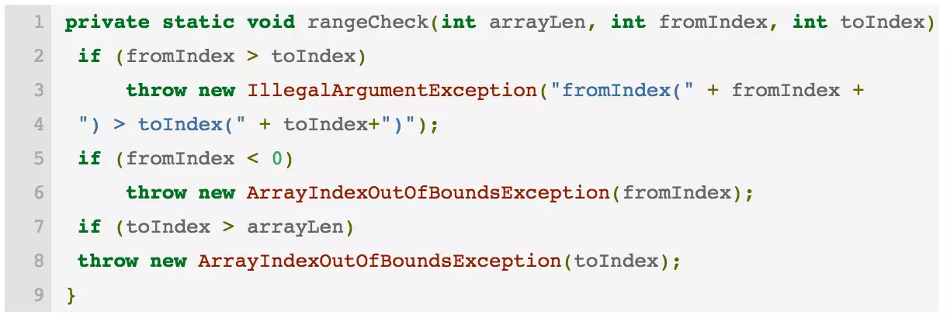
NCEPU

